Slide 1
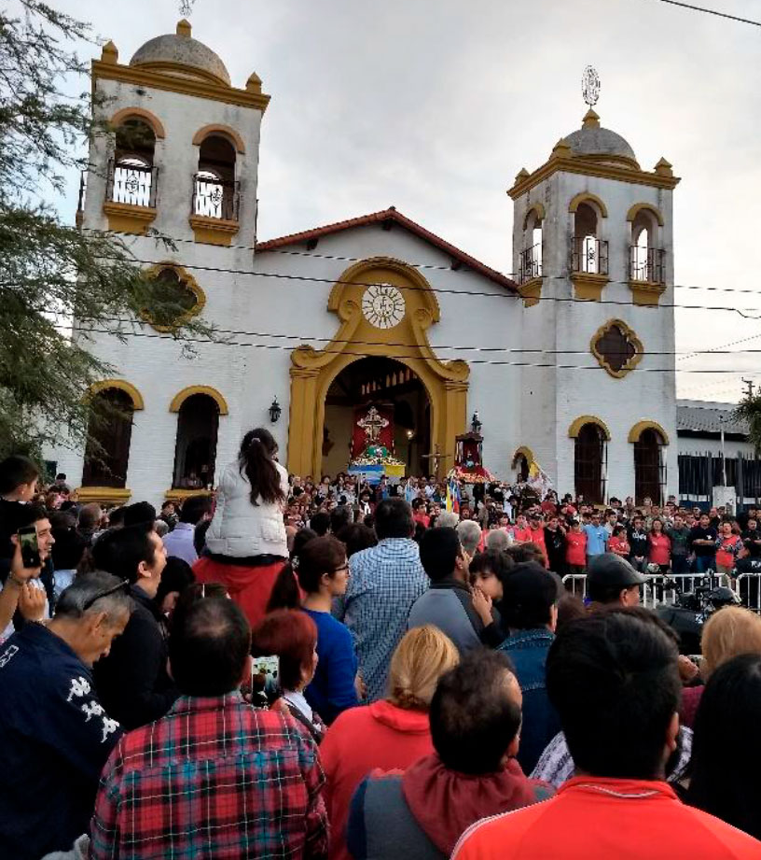
CHACARERA “LA MAILINERA”

Slide 2
¡ACOMPAÑAMOS
CON LOS COTIDIÁFONOS
Y CON LAS PALMAS!

Slide 3
1° ESTROFA
De Santiago del Estero
Un día viniste hasta acá
A iluminar el camino
Del crecimiento y la verdad
Formaste los corazones
En el amor y la bondad.

Slide 4
ACOMPAÑAMOS CON LOS COTIDIÁFONOS O CON LAS PALMAS

Slide 5
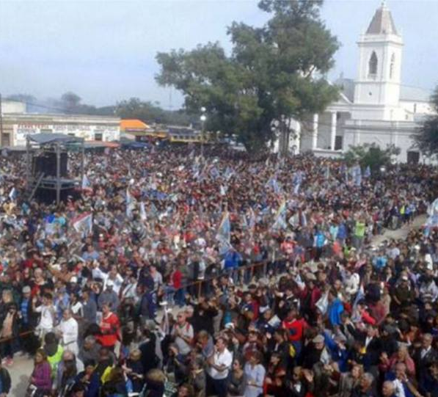
2° ESTROFA
Usaste como herramienta
De caridad y de amor
A niños, docente, padres
Que dieron su corazón
Mensajes de alegría
Amor, hermandad y educación

Slide 6
ACOMPAÑAMOS CON LOS COTIDIÁFONOS O CON LAS PALMAS

Slide 7
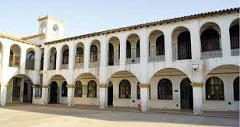
ESTRIBILLO – 1° ESTROFA
Hay tantos recuerdos lindos
Que despiertan en mi sentir
Una sensación hermosa
Que les quiero compartir
En esa escuela encontramos
La alegría de vivir.

Slide 8
ESTRIBILLO – 2° ESTROFA
La cruz de Mailín enseña
Un acto de amor y entrega
Lo mismo que en esta escuela
Este amor se manifiesta
Llenando de amor inmenso
A toda la vida entera.

Slide 9
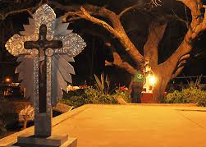
SE VA LA SEGUNDA…

Slide 10
ACOMPAÑAMOS CON LOS COTIDIÁFONOS O CON LAS PALMAS

Slide 11
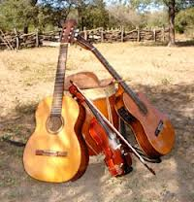
1° ESTROFA
Fueron dos generaciones
Que se formaron con tu amor
Sin prejuicios que separen
Ni nos llenen de dolor
La cruz de Mailín abraza
A todo el pueblo sin temor

Slide 12
ACOMPAÑAMOS CON LOS COTIDIÁFONOS O CON LAS PALMAS

Slide 13
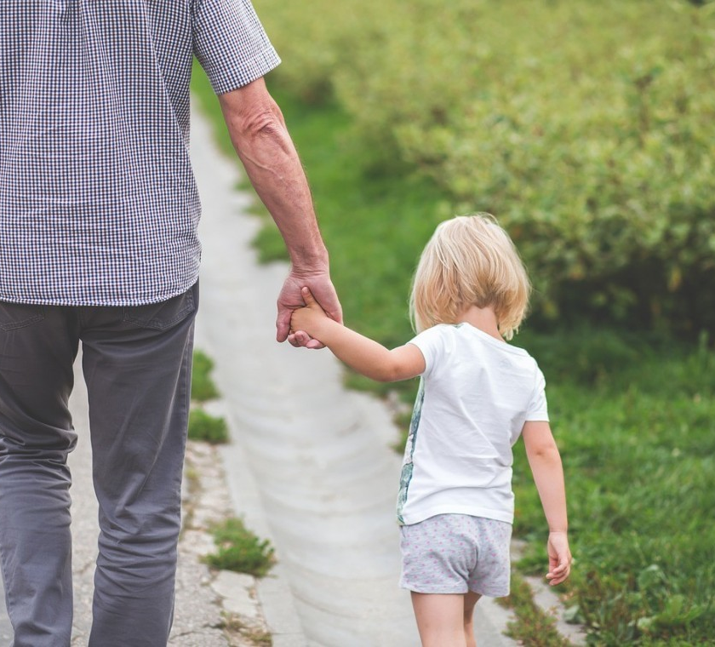
2° ESTROFA
Como el padre que ve al hijo
Aprendiendo a caminar
Así nos trataste siempre,
Con la confianza para andar
Y al grito de un ¡Viva, Viva!
El espíritu renacerá.

Slide 14
ACOMPAÑAMOS CON LOS COTIDIÁFONOS O CON LAS PALMAS

Slide 15
ESTRIBILLO 1° ESTROFA
De Santiago del Estero
Un día viniste hasta acá
A iluminar el camino
Del crecimiento y la verdad
Formaste los corazones
En el amor y la bondad.

Slide 16
ESTRIBILLO – 2° ESTROFA
La cruz de Mailín enseña
Un acto de amor y entrega
Lo mismo que en esta escuela
Este amor se manifiesta
Llenando de amor inmenso
A toda la vida entera.

Slide 17
VIVA, VIVA!!!

